Slide 1
中国社会科学引文索引 CSSCI
武汉纺织大学图书馆在线资源使用帮助 之

Slide 2
简 介
英文全称:“Chinese Social Sciences Citation Index”缩写为CSSCI。它是由南京大学中国社会科学研究评价中心开发研制的数据库，用来检索中文社会科学领域的论文收录和文献被引用情况。
CSSCI遵循文献计量学规律，采取定量与定性评价相结合的方法从全国中文人文社会科学学术性期刊中选出学术性强、编辑规范的期刊作为来源期刊
主要从来源文献和被引文献两个方面向用户提供信息
记录回溯至1998年

Slide 3
数据库介绍
覆盖的25类学科范围。
包括：教育学、环境科学、管理学、法学、经济学、考古学、历史学、马克思主义、民族学、社会学、体育学、统计学、心理学、艺术学、哲学、政治学、宗教学、外国文学、语言学、综合性社会科学等
检索结果为文献的题录、参考文献信息
来源期刊500余种，为各学科影响因子较高的期刊，每年根据期刊的被引用情况进行调整和增删

Slide 4
CSSCI的发展
1997年南京大学提出研制“中文社会科学引文索引”（ Chinese Social Science Citation Index，简称“CSSCI”）的计划
1998年和香港理工大学合作研制成功CSSCI网络版
2000年于南京大学成立中国社会科学研究评价中心。
现已开发CSSCI（1998—2015年）18年数据，来源文献近110余万篇，引文文献13000余万篇
CSSCI数据库已被香港中文大学、澳门大学、北京大学、清华大学、中国人民大学、复旦大学、国家图书馆、中科院等100多个单位包库使用，并作为地区、机构、学术、学科、项目及成果评价与评审的重要依据。

Slide 5
CSSCI的作用
引文索引：
Dr.Garfield 1955年在《Science》发表论文提出将引文索引作为一种新的文献检索与分类工具
将一篇文献作为检索字段从而跟踪一个idea发展的工程

Slide 6
CSSCI的作用
对于社会科学研究者，CSSCI从来源文献和被引文献两个方面向研究人员提供相关研究领域的前沿信息和各学科学术研究发展的脉搏，通过不同学科、领域的相关逻辑组配检索，挖掘学科新的生长点，展示实现知识创新的途径
对于社会科学管理者，CSSCI提供地区、机构、学科、学者等多种类型的统计分析数据，从而为制定科学研究发展规划、科研政策提供科学合理的决策参考。
对于期刊研究与管理者，CSSCI提供多种定量数据：被引频次、影响因子、即年指标、期刊影响广度、地域分布、半衰期等，通过多种定量指标的分析统计,可为期刊评价、栏目设置、组稿选题等提供科学依据。
CSSCI也可为出版社与各学科著作的学术评价提供定量依据。

Slide 7
CSSCI如何使用
CSSCI提供多种信息检索途径。
来源文献检索途径：篇名、作者、作者所在地区机构、刊名、关键词、文献分类号、学科类别、学位类别、基金类别及项目、期刊年代卷期等。
引文献的检索途径：被引文献、作者、篇名、刊名、出版年代、被引文献细节等。优化检索：精确检索、模糊检索、逻辑检索、二次检索等。检索结果按不同检索途径进行发文信息或被引信息分析统计，并支持文本信息下载。
URL地址为：http://cssci.nju.edu.cn/(新版)

Slide 8
来源文献检索 ——基于新版系统

Slide 9
来源文献检索
（1）作者检索
希望查找某一学者或某团体作者（如课题组）的发文情况，可在“作者”栏中输入作者名称，如查找的作者为第一作者，则选中第一作者前的选择框，确定之后即可在结果显示中显示本次检索的命中结果，在检索结果中显示出本次检索条件及命中篇数等。
在作者检索中，可采取模糊检索或前方一致的方式进行。例如用“费孝”或“孝通”查询也可以得到费孝通先生发表的所有文章，当然，这样出现误检的可能性增加了（如可能把“费孝成”或“李孝通”的文章都包括进来）。

Slide 10
来源文献检索
（2）机构检索
机构检索为了解某一机构发表文章提供了最佳途径。如，想知道北京大学在CSSCI所收录的期刊上发表了多少篇论文，可以在机构输入框中键入"北京大学"，如查找第一机构，则选中第一机构选择框，然后点击"检索"按钮，则可得CSSCI上所收录的北京大学所有论文发表情况。 在机构检索中，同样可采用模糊检索或前方一致的方式，如用"复旦大学"检索命中760条，同样"旦大"也命中760条。当然，这样易出现误检。

Slide 11
来源文献检索
（3）关键词检索
关键词是用来反映论文主题意义的词汇，关键词检索提供了通过关键词找到相关论文的途径。检索式中的关键词组配对象可以有多个。

Slide 12
来源文献检索
（4）刊名检索
检索主要用于对某种期刊发表论文情况的查询。若欲查看在《中国社会科学》上发表的论文，可以在期刊名称录入框中，输入"中国社会科学"，点击"检索"按钮后，可以得到CSSCI所收录该刊论文情况。当然也可以通过卷期来限制某卷某期发表论文的情况。

Slide 13
来源文献检索
（5）篇名（词）检索
篇名（词）检索主要是为用户提供用篇名中词段进行检索的手段。可以在篇名录入框中打入整个篇名，也可以打入一个词，甚至一个字。如全名"我看北大"只有一篇，而篇名中含有"北大"一词的论文则有36篇。

Slide 14
来源文献检索
（6）基金检索
对来源文献的基金来源进行检索，包括基金类别和基金细节，可以使用精确、前方一致或模糊检索。
（7）年代卷期检索
在相应的输入框中输入阿拉伯数字即可，将检索结果控制在划定的时间范围内。

Slide 15
来源文献检索
（8）地区检索
检索结果限制在指定地区或者非指定地区，注意输入地名的规范性。
（9）文献类型检索
对于文献类型如：论文、综述、评论、传记资料和报告进行限制。
（10）中图类号检索
根据指定的中图类号进行检索。

Slide 16
来源文献检索
（11）学科类别检索
选择相应的学科类别进行检索，可与其他项组配检索。
（12）学位分类检索
选择相应的学位分类进行检索，可与其他项组配检索。
（13）多项综合检索
CSSCI的来源文献检索提供了10余个检索途径，大多数检索途径自身就可以实现逻辑组配检索，这种逻辑组配包含两种运算方式，即"或"（参加运算两者只要有其一即可）和"与"（参加运算两者必须均被包含）。

Slide 17
来源文献检索演示 ——基于新版系统

Slide 18
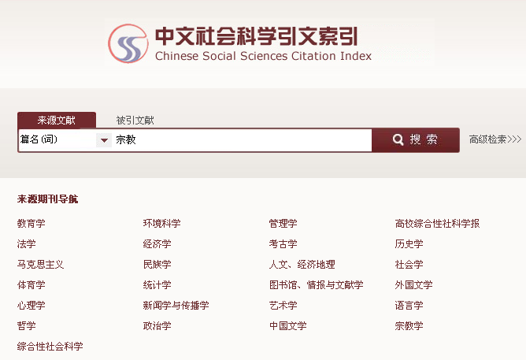
简单检索>来源文献检索
提供多字段检索，以 篇名=宗教 为例

Slide 19
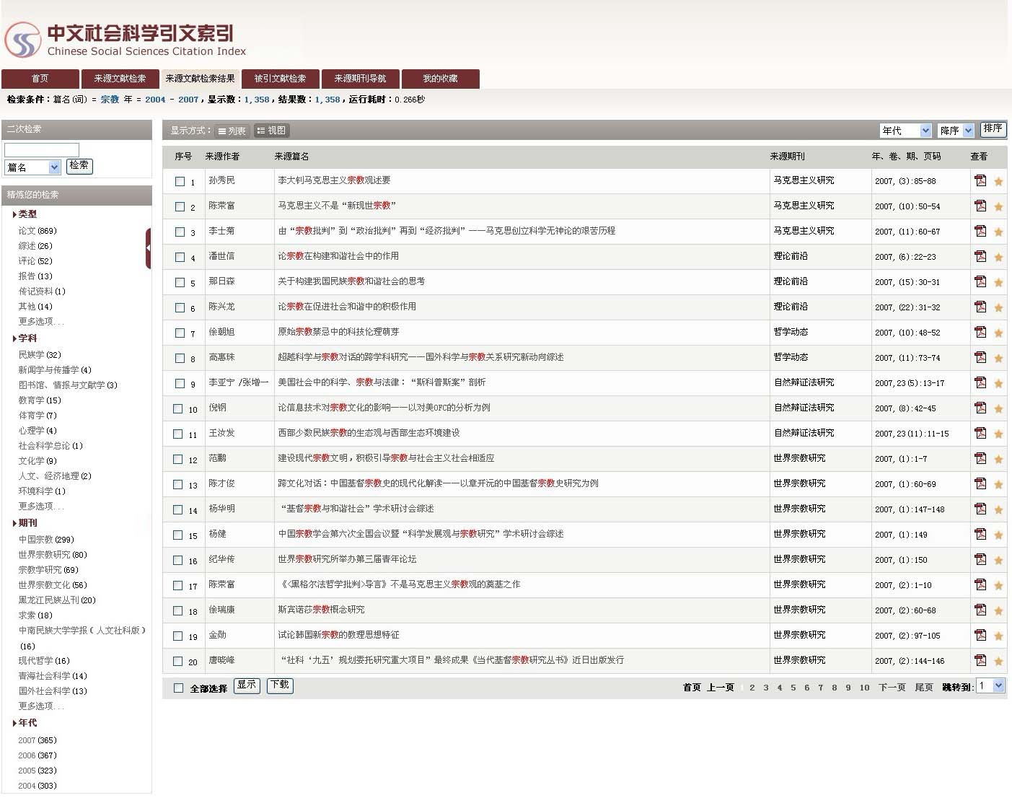
简单检索>来源文献检索结果
B:排序
A: 显示方式，有两种
C:二次检索
D：阅读全文
H:精炼您的检索
E：收藏文献
F：查看详细内容
G:输出/下载

Slide 20
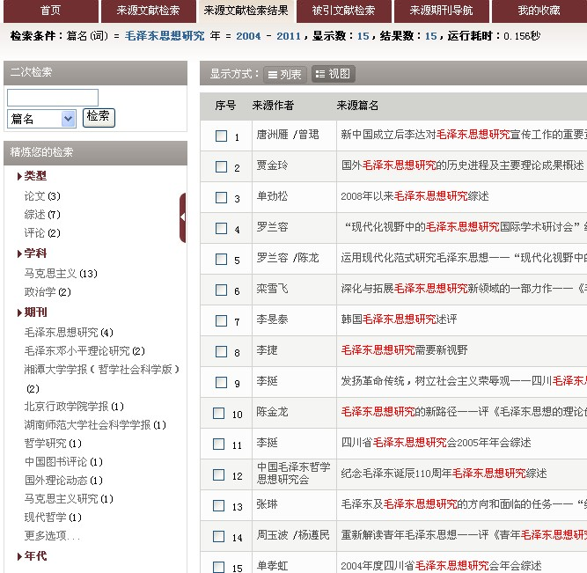
新功能演示> 精炼您的检索
在检索页面左侧，对检索结果按类型、学科、期刊、年代进行聚类，精炼您的检索
以检索篇名（词）“毛泽东思想研究”为例
检索结果显示：以“毛泽东思想研究”篇名有15篇。在左侧，精炼您的检索可以查看这15篇的聚类，
以类型分：论文3篇，综述7篇，评伦2篇
以学科分：马克思主义13篇，政治学2篇
以期刊分…
以年代分…
还可不断点击，继续缩小检索范围
如：2011年点击进入，可以看到2011年的
以篇名（词）=毛泽东思想研究的来源文献共2篇

Slide 21
被引文献检索 ——基于新版系统

Slide 22
被引文献检索
（1）被引作者检索
通过此项检索，可以了解到某一作者在ＣＳＳＣＩ中被引用的情况。如查询刘国光先生的论著被引用情况，可在此框中输入“刘国光”得到结果。具体操作与说明参见来源文献的作者检索。
（2）被引篇名（词）检索
被引篇名（词）的检索与来源文献的篇名词检索相同，可输入被引篇名、篇名中的词段或逻辑表达式进行检索。具体操作说明参见来源文献的篇名词检索说明。

Slide 23
被引文献检索
（3） 被引年代检索
被引年代检索，通常作为某一出版物某年发表的论文被引用情况的限制。
（4）被引文献期刊检索
被引文献期刊检索主要用于查询期刊被引情况。在此框中输入某刊名，可得到该刊在ＣＳＳＣＩ中所有被引情况。

Slide 24
被引文献检索
（5） 被引文献类型检索
被引文献类型检索主要用于查询期刊论文、报纸、汇编（丛书）、会议文集、报告、标准、法规、电子文献等的被引情况。在此框中输入某刊名，可得到该刊在ＣＳＳＣＩ中所有被引情况。
（6） 被引文献细节检索
该检索具有较强的灵活性，可对文献题录信息进行检索，如输入某人的名字，既可以对作者为某人的文献进行检索，也可以检索篇名（词）中含有某人的文献信息。

Slide 25
被引文献检索演示 ——基于新版系统

Slide 26
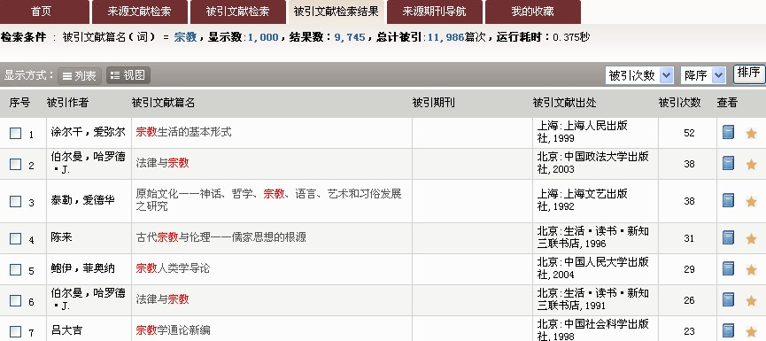
简单检索>被引文献检索
被引篇名（词）=宗教
篇名包含宗教

Slide 27
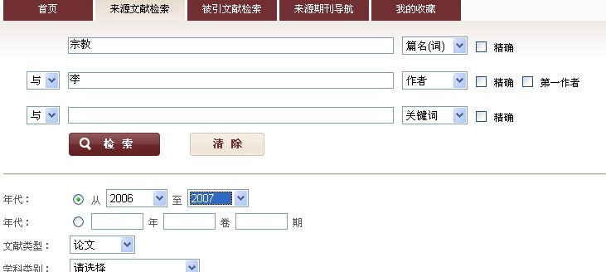
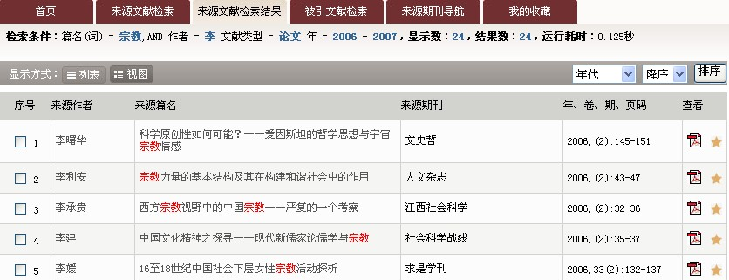
高级检索>来源文献检索
提供多条件检索，以 篇名=宗教，作者=李，年代为2006-2007，文献类型=论文 为例
多条件检索高级检索框
年代任意组合，例06-07
文献类型：论文
作者姓李
年代：2006-2007
篇名：有关宗教

Slide 28
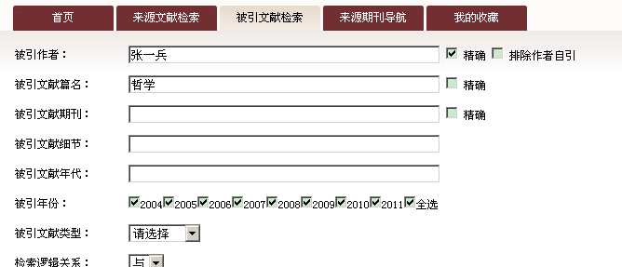
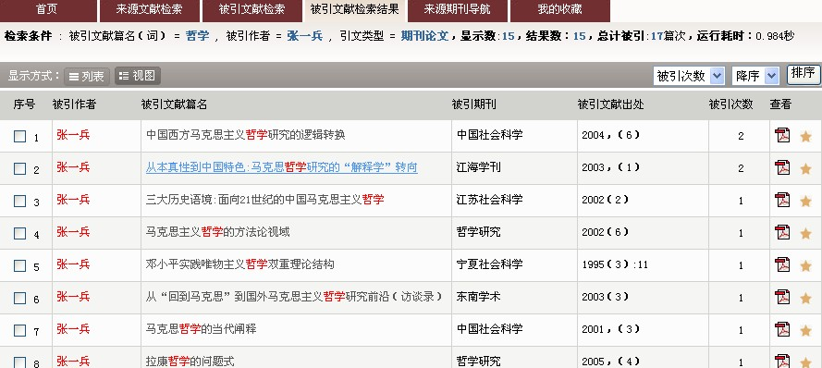
高级检索>被引文献检索
多条件检索高级检索框
被引作者：张一兵
年代：2004-2011
篇名：有关哲学

Slide 29
CSSCI功能演示 ——基于新版系统

Slide 30
CSSCI新增功能演示
精炼您的检索
被引统计
原文链接/查看全文
查看文献详细
显示方式
排序功能
下载/输出功能
二次检索
NEW

Slide 31
新功能演示> 精炼您的检索
在检索页面左侧，对检索结果按类型、学科、期刊、年代进行聚类，精炼您的检索
检索结果显示：以“毛泽东思想研究”篇名有15篇。在左侧，精炼您的检索可以查看这15篇的聚类，
以类型分：论文3篇，综述7篇，评伦2篇
以学科分：马克思主义13篇，政治学2篇
以期刊分…
以年代分…
还可不断点击，继续缩小检索范围
如：2011年点击进入，可以看到2011年的
以篇名（词）=毛泽东思想研究的来源文献共2篇

Slide 32
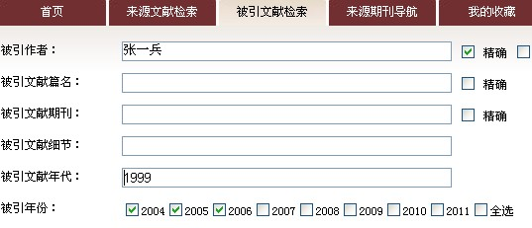
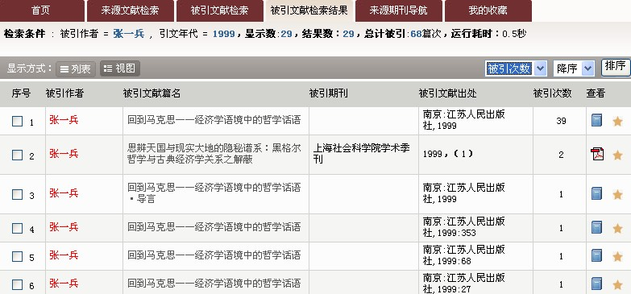
新功能演示> 被引次数统计
新版在旧版逐年显示被引次数的基础上，还合并显示任意年度总被引次数。
精确被引文献的出版年代
如检索1999年出版
被引年份,任意组合
如04/05/06
反映04/05/06，
三年的被引数合计
被引文献年代为：1999年

Slide 33
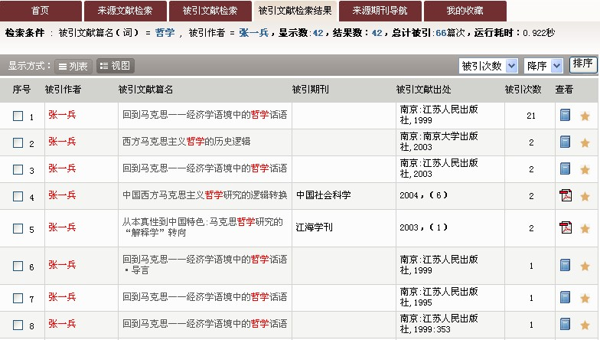
新功能演示> 原文链接功能
原文链接，是新版开发中的重要功能。在公布检索结果同时，
提供了原文链接方便用户读阅。
点击查看图标
可以查看原文链接

Slide 34
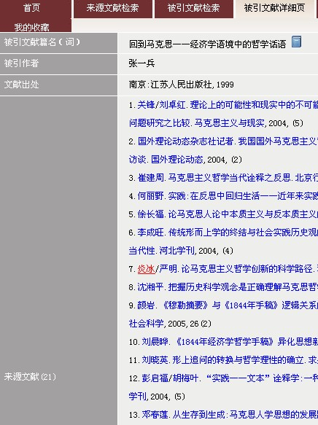
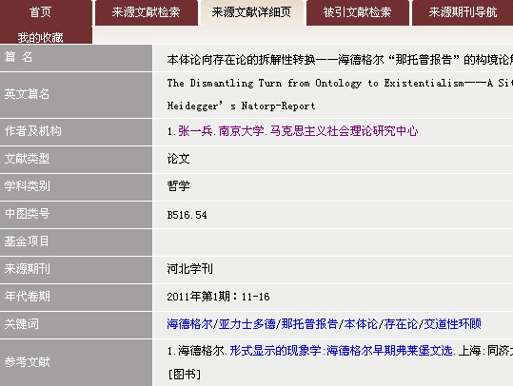
新功能演示> 查看文献详细链接
新版的来源文献详细页和被引文献详细页，都对来源文献作了追溯链接，方便用户检索。
蓝字链接。点击后

Slide 35
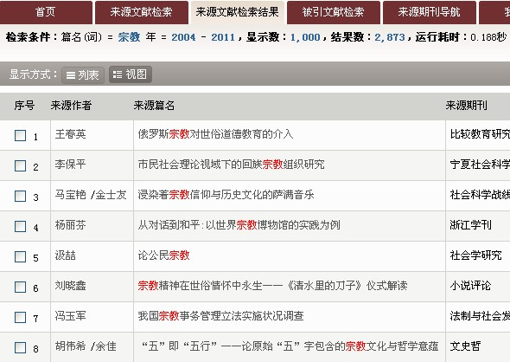
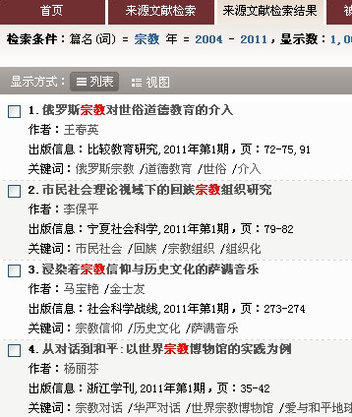
新功能演示> 显示功能
显示功能，在新版有列表、视图二种显示方式。

Slide 36
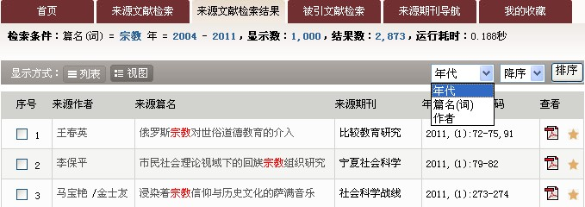
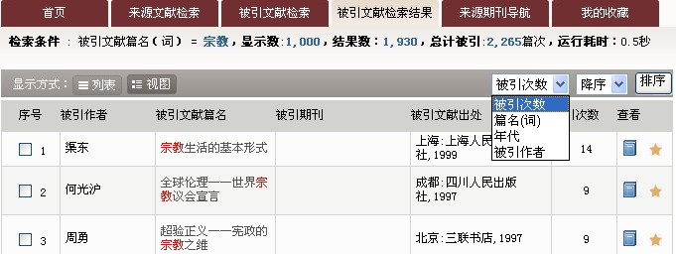
新功能演示> 排序功能
来源文献按 年代、篇名（词）、和作者的升序、降序排列。
被引文献按被引次数、篇名（词）、年代和被引作者的升序、降序排列。

Slide 37
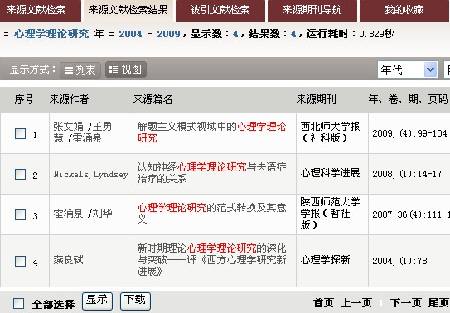
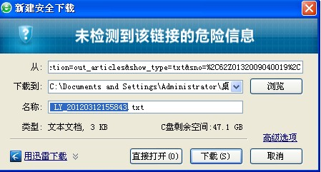
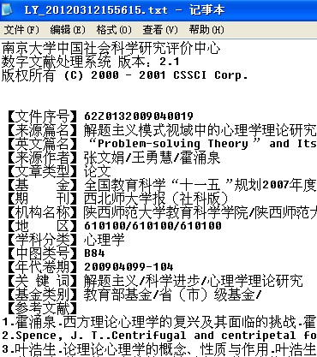
新功能演示> 输出功能
输出功能，用户可以将检索的重要数据输出下载。新版支持TXT和XLS两种输出格式。
选中要导出的文档1，点击下载，
后缀修改为.XLS或者TXT即可.
生成TXT记事本

Slide 38
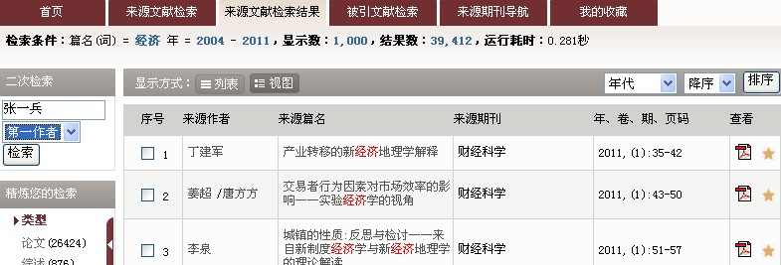
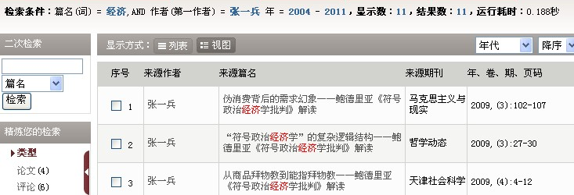
新功能演示>二次检索
第一次简单检索，检索条件：篇名（词）=经济
一次检索结果：篇名（词）=经济，在二次检索框，增加检索条件：第一作者：张一兵
二次检索结果：篇名（词）=经济；第一作者：张一兵

Slide 39
各种高级检索方式演示
逻辑算符
通配符
临近算符
短语检索
高级检索方式是专为经验丰富的检索者而设计的。

Slide 40
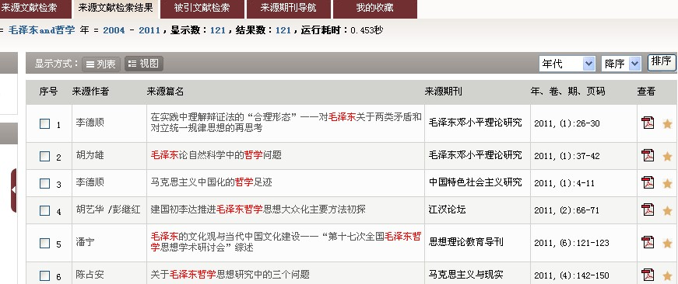
逻辑算符>检索演示
新版支持：and, or, and/or组合, + 四种逻辑算符检索
例： and 在检索框中输入：毛泽东and 哲学
搜索结果：有关“毛泽东和哲学”的来源篇名，全部检索出来

Slide 41
通配符>检索演示
新版支持：*、？、$
通配符有多种用途。
可得到该单词词组所提及的所有词语（单数和复数）
可找到该单词的所有变化形式或不同拼法。
? = 一个字符
* = 0个，一个或多个字符
$ - 表示0 或1 个字母
右端截断 |  | 词间截断（通配符）
Diseas* | Disease Diseases Diseased | Lap*roscop* | Laparoscopic Laproscopic Laparoscopy

Slide 42
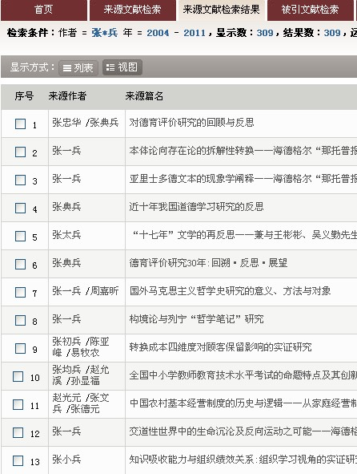
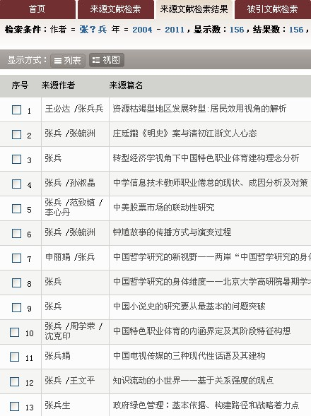
通配符>检索演示
例： 在检索框中输入：张*兵 例： 在检索框中输入：张？兵
搜索结果：所有包含张*兵的作者 搜索结果：所有包含“张兵*”的作者

Slide 43
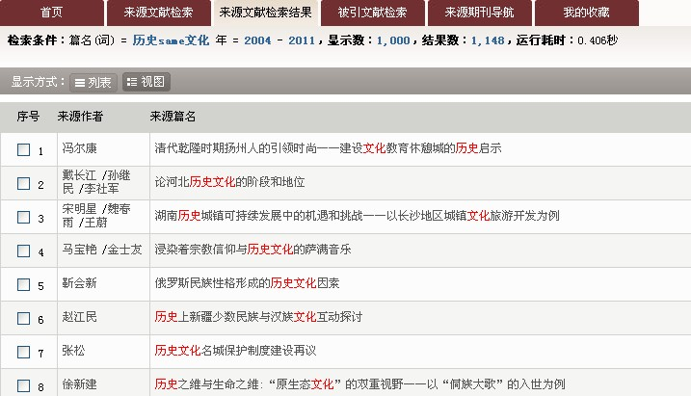
临近算符>检索演示
临近算符 Same: 检索词必须出现在同一句子中(指两个句号之间的字 符串),检索词在句子中的顺序是任意的
例：same 在检索框中输入：历史same文化
搜索结果：历史文化、文化历史的来源篇名，全部检索出来

Slide 44
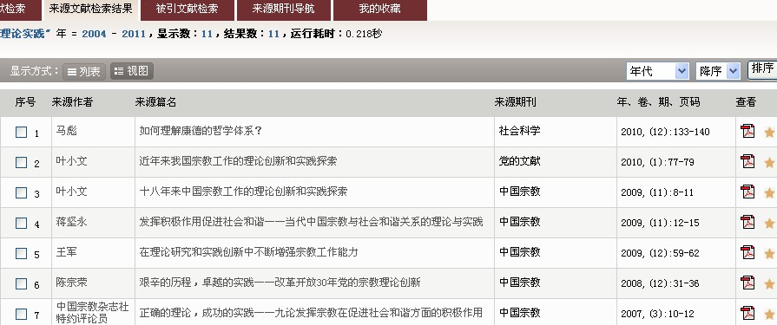
短语算符>检索演示
新版支持：精确短语检索，但要在短语上打“”符号
例： “” 在检索框中输入：“宗教理论实践”
搜索结果：有关“宗教，理论，实践”的来源篇名，全部检索

